Slide 1
Stručná historie Sokola ve Vysokém Mýtě
1869:
Ve Vysokém Mýtě byl dobudován akciový cukrovar a šťastnou náhodou v něm našel zaměstnání úředník Josef Spurný. Ten se stal již r.1862 členem cvičitelského sboru Sokola Pražského. V r.1869 na podzim založil Tělocvičnou jednotu Sokol Vysoké Mýto. Bratr Spurný se stal také jejím prvním cvičitelem.
1870:
24.4. se začalo cvičit ve školní tělocvičně, cvičilo 42 členů ve 2 družstvech v 10 hodinách za týden. Cvičení vedl Josef Spurný. První valná hromada se konala 13.5.1870 za účasti 40 členů a byl zvolen první výbor. Byly vypracovány stanovy jednoty a zaveden kroj. Byl změněn název jednoty na Sokolsko-hasičskou a členové byli pak cvičeni také jako hasiči. Po té se zvýšil počet členů na 110. Sokol se účastnil mše ke 250. výročí obětí Bělohorských a uspořádal první Husovy oslavy s pálením hranice.
1871 – 1913:
Pokračují cvičení, počet členů je mezi 60 až 100. Cvičí se nejprve v sále hostince u Zedníčků, pak v Jeřábkově hostinci na náměstí, pak v sále hostince Na Holubníku (Na Bráně). V r. 1874 došlo k odloučení jednoty od hasičů. V r.1877 kupuje jednota Kubánkův dům v Kateřinkách a z truhlářské dílny buduje svúj cvičební sál. Na koupi poskytli členové půjčky.
V r.1882 se vysokomýtští Sokolové účastnili na prvním sletu Sokola Pražského (20 let po jeho založení) pod vedením zakladatele Sokola dr.Tyrše v Praze.
R.1887 byl založen fond na postavení sokolovny.
R.1888 se koná ve V. Mýtě župní slet - byl zahájen divadelním představením, městem prošel průvod, kterého se účastnily i všechny spolky ve městě, byly neseny prapory 20 sokolských jednot, jelo několik historických alegorických vozů, poprvé se objevily krojované ženy sokolky. Cvičení bylo na Králíkově louce a Hynkově zahradě (dnes stadion).
Vysokomýtští Sokolové se účastnili v Čechách i jinde také řady sokolských závodů, zejména v gymnastice, a řada z nich byla velmi úspěšných. Sokol měl v té době 175 členů.
Dále se navyšoval fond na stavbu sokolovny, velmi ho posílil r.1896 majetek odkázaný zemřelým bratrem Plockem v hodnotě 10 tis.zl. R.1898 byl prodán sokolský dům v Kateřinkach za 15 tis.zl., dalších 6 tis.zl. na sokolovnu věnovalo městské zastupitelstvo. Architekt Podhajský v létě 1999 předložil výboru 3 návrhy, jeden byl vybrán a výborem odsouhlasen. V březnu 1900 bylo na valné hromadě odsouhlaseno zahájení stavby s rozpočtem 37.372 zl. Na podzim členové jednoty začali bourat starou budovu na staveništi Na klášteře a byli vybráni dodavatelé potřebných prací. Stavba však byla oproti rozpočtu dražší a tak se Sokol ocitl ve finanční tísni. Byly nutné půjčky od peněžních ústavů, za ně svým majetkem ručili Sokolové, darem pomohlo opět město i sami Sokolové a příznivci.
Sokolovna byla slavnostně předána 29.6.1902. V předvečer se konala slavnostní akademie, účinkovala kolínská Kmochova hudba a pěvecký sbor Otakar. Druhý den následoval mohutný průvod sokolů i ze spřátelených jednot župy a po něm slavnostní cvičení 341 cvičenců.
Nová sokolovna pozvedla veřejný život ve městě, poskytla zázemí i jiným spolkům (sboru Otakar, Čtenářské besedě i jiným). Objevila se však v krajovém tisku i kritika, že některé věci na stavbu byly nakupovány v Německu a Rakousku (velký lustr, ústřední topení, parkety). Vedení Sokola bylo touto kritikou znechuceno, v práci jednoty se projevila krize a došlo k úbytku členů.
Na podzim 1902 byl založen ženský odbor Sokola, přihlásilo se 27 cvičenek.
V r.1905 došlo k uklidnění situace a také k velkému nárůstu členů – celkem bylo 276 mužů a 29 žen. Probíhalo cvičení žáků i žákyň. Nově byl ustaven loutkářský odbor. Značně bohatá byla vzdělávací činnost, pořádaly se přednášky, besedy a divadelní představení, zejména s národní tématikou.
1914 – 1918:
Začátek 1. světové války ovlivnil činnost Sokola ve městě velmi nepříznivě. Na podzim 1914 byla sokolovna zabrána vojskem pro válečnou nemocnici. Do vojenské služby bylo povoláno 108 členů. Cvičitelům se podařilo zajistit cvičení pro zbylé členy v hostinci br. Matějky na Limperkách. Cvičilo se 2x v týdnu – muži, ženy, dorostenky a dorostenci.
V r.1915 bylo úřady rozpuštěno vedení Sokola v Praze, policie prohlížela archivy sokolských jednot, některé jednoty byly rozpuštěny a jejich činnost zakázána. U nás ve městě se výbor jednoty snažil udržet členy v činnosti i přes problémy s úřady. Stále se cvičilo, pořádali se výlety a přednášky.
V r.1917 se začala situace měnit, byla vyhlášena amnestie pro politické vězně, zmírněna cenzura a Sokol opět zahájil svoji činnost.

Slide 2
Koncem r.1918 byl sál sokolovny předán Sokolům a zůstala jen válečná kuchyně. Sokolové začali opět cvičit . Všichni Sokolové pak 28.10.1918 s nadšením přivítali den vyhlášení samostatné Československé republikyTaké ve Vysokém Mýtě byli ihned k dispozici českým úřadům a vojenským útvarům a zajišťovali pořádek a ochranu státního majetku. Konec roku byl velmi radostný, nadšeně se připravovali na nové období, počet členů narostl na celkem 386. Do války bylo odvedeno 180 Sokolů, 4 z nich ve válce zemřeli.
1919 – 1938:
V r.1919 se tělocvičný život ve městě rozrostl, sokolovna nestačila a tak se začalo cvičit i v kasárnách místních vojenských útvarů. Sokolové vstupovali do vznikajícího republikového vojska, účastnili se např. kolkování peněz, prováděli strážní službu. Někteří konající vojenskou službu se účastnili dobrovolně bojů o jižní hranici s Maďarskem na jižním Slovensku. V sokolovně skončila válečná kuchyně.
V r.1920 byl první všesokolský slet ve svobodné Československé republice. Vysokomýtští Sokolové se na něj pilně připravovali a sletu se také s nadšením zúčastnili. Prahou prošel dosud nejmohutnější sokolský průvod, zúčastnily se poprvé i ženy. Koncem roku měla jednota celkem 480 členů, 367 mužů a 113 žen.
V další letech byl sokolský život ve městě velmi rozvinutý – Sokolové cvičili, hráli divadlo i loutkové divadlo, účastnili se národních a státních oslav, různých sportovních závodů. Pořádali v sokolovně také „šibřinky“ (maškarní plesy vždy k nějakému tématu) a zábavy pro děti. V suterénu sokolovny byl zřízen hostinec, který byl dán do pronájmu.
V r.1930 měl Sokol 983 členů – 601 mužů a žen, 72 dorostenců a dorostenek, 310 žáků a žákyň.
V r.1932 se Sokolové rozhodli, že vybudují ve městě plovárnu a zakoupili proto za 25 tis.Kčs louku poblíž jatek. Vedení města s tím souhlasilo, stavební plány byly schváleny a tak sokolové začali dobrovolně provádět přípravné zemní práce.
Začátkem r.1933 byl pro plovárnu zakoupen výstavní pavilon z pardubické výstavy. 9.7.1933 byla Tyršova veřejná plovárna slavnostně otevřena za velké účasti občanů, zástupců úřadů i místního vojska. Bylo zahájeno vyučování plavání a skoků do vody a založen plavecký oddíl. Na plovárně byla 3 hřiště na volejbal a 1 na basketbal. Celkové náklady na plovárnu byly 470 tis.Kčs.
Na rok 1937 Sokolové naplánovali velkou událost pro celé město - ve Vysokém Mýtě byl župní slet. Do příprav se vrhla celá jednota již v předchozím roce. Připravovali organizaci sletu a nové cvičiště – na louce u pivovaru byl postaven dřevěný náčelnický můstek, vstupní brána a oplocení cvičiště. 19.6. byla v Šemberově divadle slavnostní akademie žactva a dorostu ze všech větších jednot župy a sklidila velký úspěch. 20.6. dopoledne šel městem velký průvod žactva a dorostu, nastoupení cvičenci zaplnili větší část Otakarova náměstí. Odpoledne pak za velkého nadšení diváků vystoupili na sletovém cvičišti. Hlavní sletové dny zahájila v divadle 26.6. slavnostní župní akademie mužů a žen, spoluúčastnili se i cvičenci armády. 27.6. dopoledne se opět konal impozantní sokolský průvod městem. Odpolední cvičení mužů a žen i cvičení vojáků ze všech tří místních pluků sklidilo obrovské nadšené ovace. V tomto roce měl Sokol celkem 673 členů, 467 mužů a 106 žen.
V r.1938 se vysokomýtští Sokolové opět připravují na všesokolský slet v Praze. Jde do té doby o největší sokolskou akci. V Praze 19.6. cvičilo 57.000 žáků a žákyň, pak 26.6. dorostenky a dorostenci a 3.7. slet vyvrcholil vystoupením 28.648 žen a 27.300 mužů. Z Vysokého Mýta se zúčastnily všechny složky - žactvo, dorost i dospělí.
Na závěr roku po Mnichovském diktátu se prohlubuje branná výchova Sokolů a sál sokolovny je pronajat pro ubytování československých vojáků.
1939 – 1944:
Okupace fašistickým Německem od 15.3.1939 začala negativně zasahovat do života lidí a také do života Sokola. Řada sokolských akcí byla zakázána. Pod tlakem úřadů museli v sokolovně a na plovárně vyvěsit upozornění, že židům je vstup zakázán, úřady požadovaly vyloučení Židů ze Sokola. Stále probíhala cvičení všech složek. Větší pozornost začala být věnována plavání, odbíjené, košíkové a lehké atletice. Na plovárně byly organizovány plavecké závody. Jednota měla 687 členů (450 žáci, dorost a muži a 237 ženské složky).
Řada Sokolů, zejména z ústředí Sokola a vedení některých jednot byla zatčena. Vysokomýtští Sokolové organizovali podporu rodinám zatčených. Podpora byla zejména finanční (celkem 160.000 Kčs), ale pomáhali i s ošacením a potravinami.
13.4.1941 byla činnost Sokola zakázána a majetek zabaven. Začalo další zatýkání sokolských představitelů. Z vysokomýtské jednoty byli zatčeni bratři Kolář, Nimshaus a Gottwald, všichni dlouholetí činovníci jednoty i župy. Byli odvezeni do Pardubic, pak do Terezína a nakonec do Osvětimi.

Slide 3
Část cenného majetku Sokola byla před jeho předáním Němcům ukryta např. archiv a další historické věci, dokonce i Tyršův pomník z náměstí před sokolovnou. Sokolovnu převzali nacisté a sloužila k ubytování Wehrmachtu. Plovárnu převzalo do správy město. Sokol byl donucen přerušit svoji činnost.
Během války byli nacisty zavražděni z vysokomýtské jednoty Sokolové Nimshaus, Kolář, ing. Závada, Koubek, Drahokoupil, J. a M. Svobodovi, Remeš, Lakomý.
Nacistickým vězením nebo koncentračním táborem prošli Sokolové MUDr. Jeništa, Běhounek, JUDr. Berger, Dvořák, Gottwald, Jiráček, Král, Oktávec, Plecháč, F. Svoboda, Svatoň, Svatoňová, Jílková, Neumann, Neumannová, Veverka, Vítek.
1945 – 1952:
Ihned v květnu 1945 se úřady snaží sjednotit tělovýchovu a dostat ji tak (zejména Sokol) pod svoji kontrolu. Vytváří se Ústřední národní tělovýchovný výbor. K založení této jednotné organizace se sešli tělovýchovné spolky ve Vysokém Mýtě v r.1945 celkem 11x. V r.1946 bylo však konstatováno, že požadované sjednocení se neuskutečnilo. Sokol pracoval nadále samostatně a úspěšně navazoval na předválečnou činnost.
Rok 1947 byl rokem předsletovým a cvičenci se na slet opět pilně připravovali. Rozvíjela se ale také činnost oddílu atletiky, odbíjené a košíkové. Pro rekreaci mládeže zakoupila jednota venkovskou chalupu u Klášterce nad Orlicí a již v tomto roce tam prožilo část prázdnin 29 žáků, 5 dorostenců, 30 žákyň a 11 dorostenek. Celkem měla jednota 558 členů.
V r.1947-48 byla původní rekreační jednodráha pro kuželky vedle zděného plotu v areálu sokolovny přestavěna na zastřešenou kuželkářskou dvojdráhu. Později (v r.1976) byla ke kuželkářské dvojdráze dostavěna šatna, společenská místnost a záchody se sprchou.
Koncem června 1948 začínají v Praze sletové slavnosti samozřejmě za účasti vysokomýtských Sokolů. Jde opět o grandiózní sokolskou slavnost. Sokol měl v té době přes milion členů, 2 milióny diváků ve dnech sletových vystoupení na Strahově byli svědky vystoupení 585 tisíc cvičenců v původních sokolských skladbách. Prahou pochodovalo v několika průvodech 162.000 Sokolů. Vedení Sokola je však již částečně pod dozorem KSČ. Přesto Sokolové zažívají při sletu ještě nádherné chvíle. A také dávají najevo svou nespokojenost - průvod prošel kolem tribuny s předsedou vlády Gottwaldem mlčky a s odvrácenou hlavou, křičela se hesla jako např. „Nikdo nesmí diktovat, koho máme milovat“ i řada dalších.
Po návratu ze sletu musí vysokomýtský výbor na nátlak komunistických orgánů řešit vyloučení 23 členů pro údajné nepřístojné chování na sletu. Výbor nejprve nechtěl vyloučení schválit, teprve po velkém nátlaku po několikrát opakovaném hlasování vyloučení těsně prošlo.
V r.1949 pod vlivem dalšího nátlaku komunistických orgánů krize v Sokole narůstá, ukazuje se, že původní sokolské myšlenky již není možné svobodně prosazovat a činnost původního Sokola na nátlak nové totality podruhé v jeho historii končí.
Sokol ve Vysokém Mýtě byl donucen v červenci 1952 vstoupit do sjednocené tělovýchovné organizace Sokol Karosa, později přejmenované na TJ Spartak Karosa. Pod ní přešel i majetek Sokola – sokolovna a plovárna. Sokolům, kteří se chtěli sportu dále věnovat nezbylo než zapojit se do této sjednocené organizace pod dohledem KSČ.
Z řady sokolských jednot byli odstraňováni členové nepohodlní komunistům, řada sokolů končí ve vězení, část v emigraci. Tam je ještě možné původní myšlenky Sokola udržovat.
Po r. 1989:
V březnu 1990 se uskutečnila první schůzka „starých“ Sokolek a Sokolů, kteří zažili ještě samostatný Sokol a rozhodli se znovu ho obnovit a navázat na jeho tradice. Vytvořili přípravný výbor, který musel nejprve připravit podklady pro novou registraci a pro vrácení původního sokolského majetku – sokolovny a plovárny. Vše vyřídit nebylo jednoduché a vyžádalo si to velké úsilí.
Obnovená Tělocvičná jednota Sokol Vysoké Mýto byla ustavena a registrována k 1.3.1991. Už v tomto roce začal Sokol zajišťovat provoz plovárny. Vyjasnilo se také, že z TJ Spartak Karosa přejdou do Sokola odbor ZRTV (základní a rekreační TV) – nyní sokolská všestrannost (338 členů vč. nejmladších dětí), oddíl košíkové (51 členů), sportovní gymnastiky (35 členů) a stolního tenisu (20 členů). Celkem 444 členů obnoveného Sokola.
První valná hromada obnoveného Sokola se konala 28.2.1992 a byl zvolen řádný výbor jednoty ve složení Luboš Dušek – starosta, Miloslav Šilar – místostarosta, Vlasta Kosmáková – jednatelka, Zdena Rejmanová – hospodářka, Květa Stratílková - náčelnice, Jan Bartoš - náčelník, dále Miroslav Mařík, Bořivoj Synek, Milada Šlégrová, Marta Hrdinová, Jiří Ropek. Většina členů tohoto výboru pracovala od r.1990 na obnovení samostatného Sokola ve Vysokém Mýtě.
Sokolu byl vrácen jeho původní majetek – sokolovna a plovárna, oboje ve špatném stavu.Střechou sokolovny dlouhodobě zatékalo a proto došlo ke zřícení stropů nad malým sálem a přilehlými místnostmi. Prvořadým úkolem vedení tedy bylo nejprve zajistit novou střešní krytinu a opravu střechy a poškozených prostorů uvnitř. To se v průběhu r.1991-93 podařilo.

Slide 4
V letech 1991-95, kdy Sokol zabezpečoval provoz plovárny, se ukázalo, že její stav vyžaduje velké náklady na provoz i údržbu a další nemalé prostředky jsou nutné na modernizaci. Tyto prostředky se Sokolu nedařilo zabezpečit. Po dohodě s vedením Města byla proto plovárna od r.1996 pronajata a v r. 2002 prodána Městu.
V r.1996 ukončil svoji činnost v Sokole oddíl stolního tenisu. Od r. 1999 do r. 2009 v Sokole působil oddíl šachů, od r. 2000 působí oddíl sportovního karate.
K výročí 130 let Sokola ve Vysokém Mýtě byla 21.4.1999 v Šemberově divadle uspořádána slavnostní akademie. Vystoupila na ní skupina rodičů a dětí, mladší a starší žákyně i žáci, ženy a gymnastky. Byl také promítán amatérský film, na kterém jsou zachyceny některé akce z historie vysokomýtského Sokola.
V r.2004 byla prodána Skautům dřevěná budova (letní veranda) na dvoře sokolovny. Sokol ji již delší dobu nepoužíval, protože byla ve špatném stavu.
Po 100 letech od dokončení a předání sokolovny Sokolům byla v r. 2001-2002 provedena oprava sokolovny a obnovena původní historická fasáda. Sokolovna je od r. 2001 chráněna jako kulturní památka České republiky.
Po r.1990 se ukázalo, že život v Sokole u nás ve městě již není možné obnovit tak, jak tomu bylo ještě po r.1945. Během 40 let komunistické totality byly potlačeny tradice původního Sokola, vytratil se národní charakter spolku, není již taková soudržnost a solidarita ve spolku a jen málo členů vysokomýtského Sokola lákají hlavně společná cvičení, jejichž vyvrcholením jsou společná veřejná vystoupení zejména na všesokolských sletech ale i při jiných příležitostech. Na prvním sletu obnoveného Sokola v r. 1994 od nás cvičila skupina žákyň, žen a věrná garda (skupina starších mužů a žen). Na sletu v r. 2000 cvičila skupina mladších žáků a také starších žáků a věrná garda, v r. 2006 skupina žákyň společně se žáky a opět věrná garda. Sletu v r. 2012 jsme se nezúčastnili a na sletu v r. 2018 cvičila skupina žákyň.

Slide 5
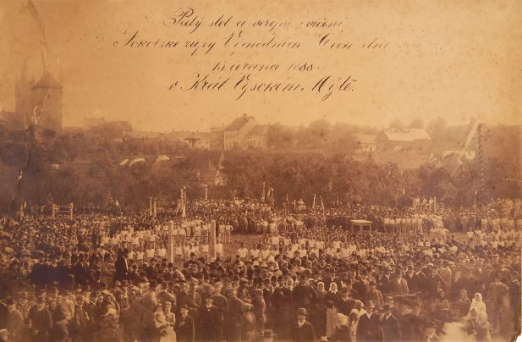
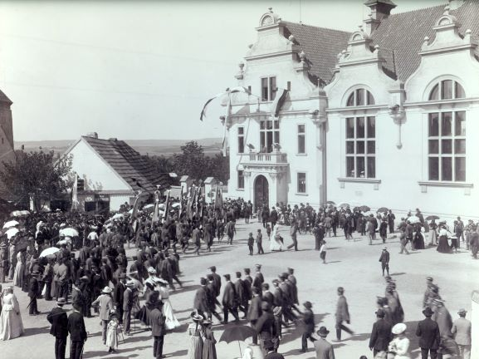
Historické fotografie
Slet Sokolské župy Východních Čech ve Vysokém Mýtě 14.–16. července 1888 na Králíkově louce v místě dnešního stadionu. Fotografie poskytuje unikátní pohled na část města s Vodárenskou věží a Pražskou bránou při levém okraji. Je vidět, že jde o velkou sokolskou akci. Sletu se účastnilo 20 sokolských jednot, zřejmá je i velká účast divácké veřejnosti. Jde o jednu z nejstarších fotek s tématikou Sokola ve V. Mýtě.
Shromáždění lidí před sokolovnou v den jejího slavnostního otevření 29.6.1902. Z balkonu hovoří dvojnásobný starosta (jednoty i města) A. Tůma. Sokolovna byla postavena 1900-1902.
Foto neznámý autor 1902

Slide 6
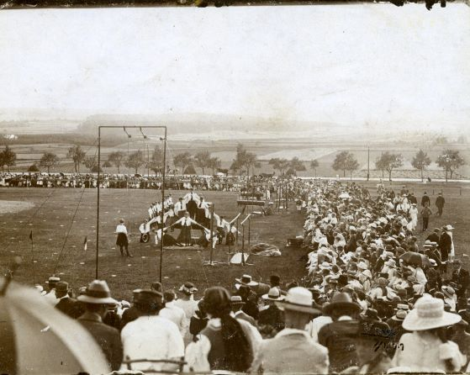
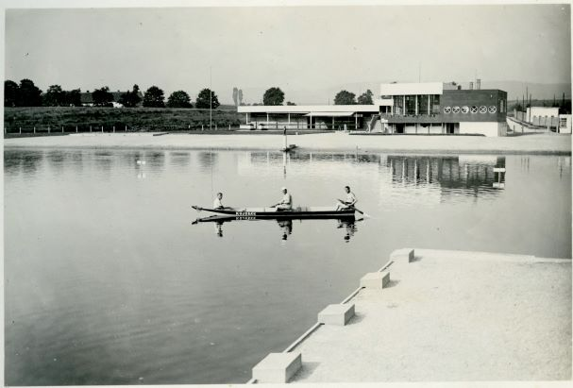
Vystoupení žen na veřejném sokolském cvičení na cvičišti na Hartech (dnešní letiště) kolem roku 1920, foto Josef Lukeš
Sokol v r.1932-3 vybudoval Tyršovu veřejnou plovárnu. Slavnostně byla uvedena do provozu 9. července 1933.
V r.1991 byla plovárna Sokolu vrácena. Modernizace i provoz plovárny však vyžadoval velké finanční prostředky, které se nedařilo zajistit. Byla proto v r. 2002 prodána Městu.

Slide 7
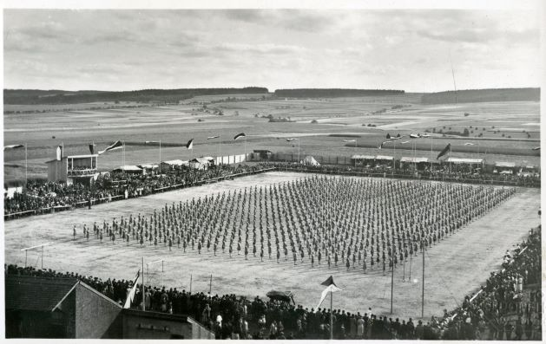
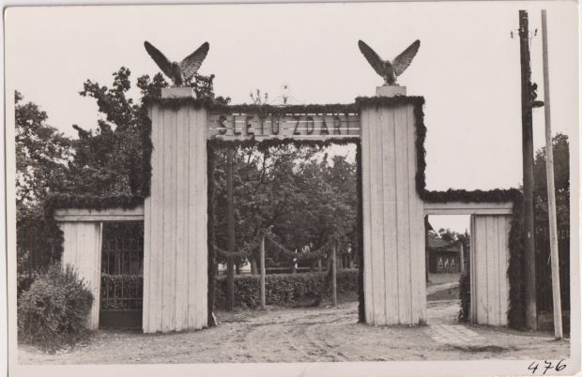
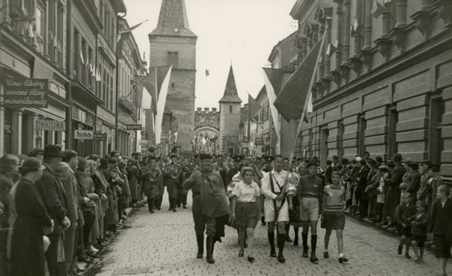
Slet Východočeské župy Pippichovy ve Vysokém Mýtě v r. 1937
Slet Východočeské župy Pippichovy ve Vysokém Mýtě v r. 1937
Pohled na sletiště za pivovarem, které Sokolové vybudovali pro župní slet. Postaven byl náčelnický můstek, oplocení a vstupní brána. Na obrázku je na cvičišti nastoupeno ke cvičení 800 žen.
Tento slet byl největší akcí vysokomýtského Sokola v celé dosavadní historii .
Brána – vstup na sletiště
Čelo průvodu o hlavním sletovém dni 27. 6. 1937 v Tůmově ulici, foto František Khýn

Slide 8
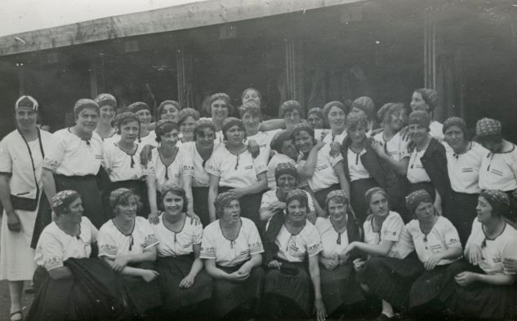
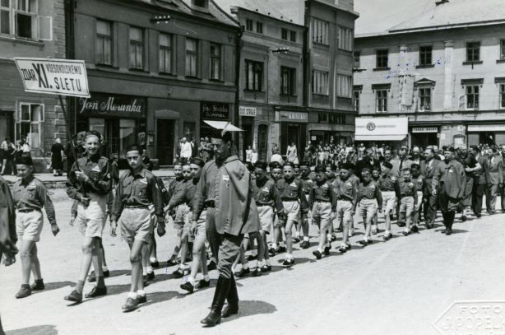
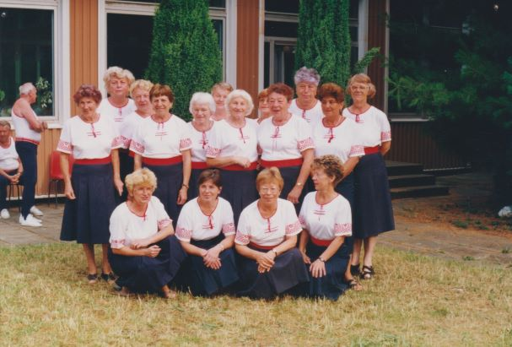
Vysokomýtští Sokolové na sletech
Ženy vysokomýtského Sokola v areálu Masarykova stadionu v Praze na Strahově během
IX. všesokolského sletu,
foto neznámý autor 1932
Žáci vysokomýtského Sokola při průvodu městem před odjezdem na XI. všesokolský slet, který byl na dlouhou dobu posledním,
foto Jan Popelka 1948
Pražský slet 1948 byl největší sokolskou akcí v jeho historii.
V původních sokolských skladbách vystoupilo celkem 585 000 cvičenců, vidělo je okolo 2 miliónů diváků.
V sokolských průvodech Prahou pochodovalo 162 000 Sokolů.
Komunistický režim slety nahradil spartakiádami.
Ženy věrné gardy na XIII. všesokolském sletu
v r.2000
Po znovuobnovení Sokola od nás na sletu v r.1994 cvičila skupina žákyň, žen a věrná garda, v r. 2000 skupina mladších a starších žáků a věrná garda, v r. 2006 skupina žákyň společně se žáky a věrná garda. V r. 2012 jsme se sletu neúčastnili a na posledním sletu
v r. 2018 cvičila skupina žákyň.

Slide 9
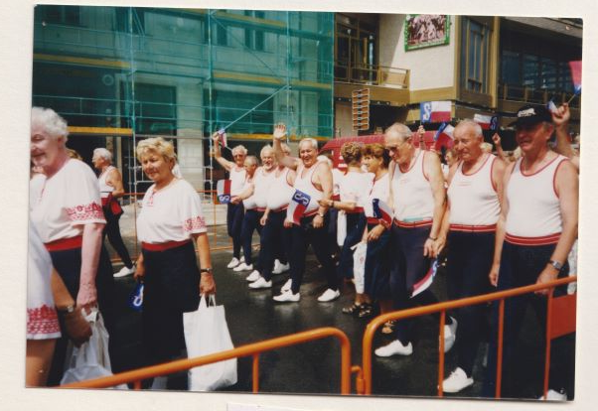
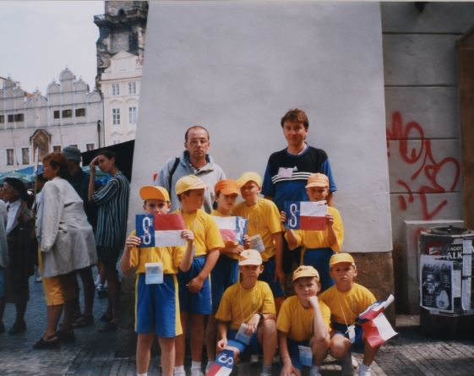
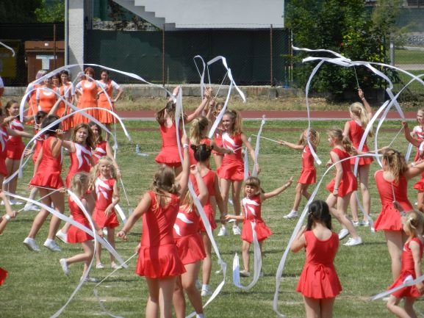
Vysokomýtští Sokolové na sletech
Vysokomýtští muži věrné gardy v průvodu v Praze při
XIII. všesokolském sletu
r. 2000
Mladší žáci s cvičiteli Janáčkem a Sejpkou na sletu v roce 2000
Předsletové vystoupení žákyň gymnastického oddílu.
Na sletu v Praze s touto skladbou vystoupily
1.–6. července 2018.

Slide 10
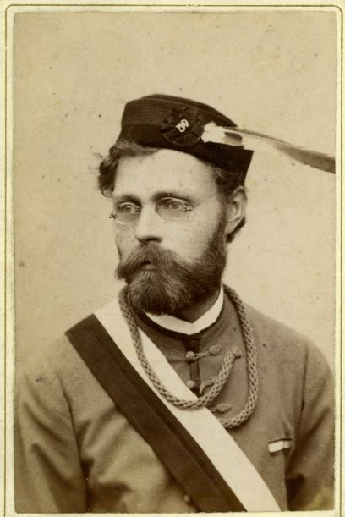
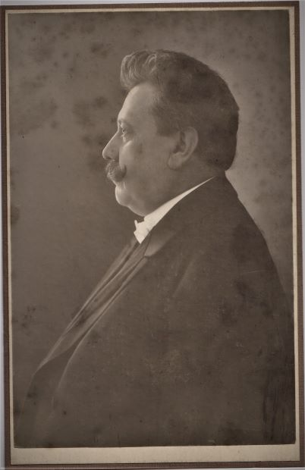
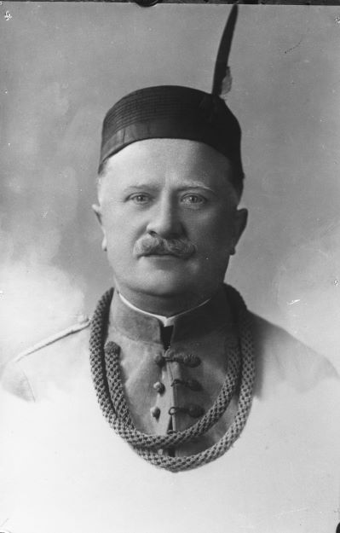
Osobnosti vysokomýtského Sokola
ANTONÍN TŮMA
(*1855–†1916)
Členem vysokomýtského Sokola byl již od roku 1870, kdy se stal cvičitelem. V roce 1877 se stal jednatelem a od roku 1896 byl starostou. Vydával sokolské publikace, mj. „Pod perutí Sokola“ o Sokole ve Vysokém Mýtě z roku 1888.
Měl velké zásluhy na stavbě sokolovny a vysokomýtským sokolům věnoval roku 1912 pomník M. Tyrše na Tyršově náměstí. V roce 1899 byl zvolen starostou města. Veřejně činný byl však i v mnoha dalších organizacích, například v kuratoriu městského muzea, zpěváckém spolku Otakar, okresní školní radě a veřejné čítárně. Za jeho starostování zažilo město období velkého rozkvětu.
EDUARD PINC
v letech 1917–1926 starosta jednoty
a v letech 1921–1926 i župy
FRANTIŠEK NIMSHAUS
(*1880–†1942)
Členem Sokola byl již od mládí. Zpočátku byl dokonce členem hned dvou jednot – vysokomýtské a pardubické. Postupně se stal zřejmě historicky nejvýznamnější osobností vysokomýtského Sokola. Jeho sokolská kariéra začala rokem 1904, kdy byl zvolen náčelníkem místní jednoty, kterým byl až do roku 1933. V roce 1921 se pak stal náčelníkem župy a vrcholem jeho kariéry byla funkce místonáčelníka České obce sokolské. V roce 1919 odjel jako dobrovolník bojovat na Slovensko proti Maďarům. Strmá byla i jeho politická kariéra a od roku 1935 až do své smrti zastával funkci starosty města. Na náměstí v domě čp. 14 měl obchod s nábytkem a s tělocvičným nářadím. V roce 1941 byl zatčen a spolu s dalšími župními funkcionáři Sokola odvezen do Terezína a později do Osvětimi, kde byl v koncentračním táboře Auschwitz II – Birkenau ubit pažbou pušky.

Slide 11
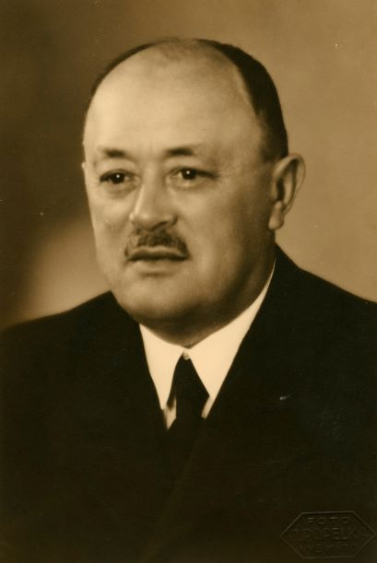
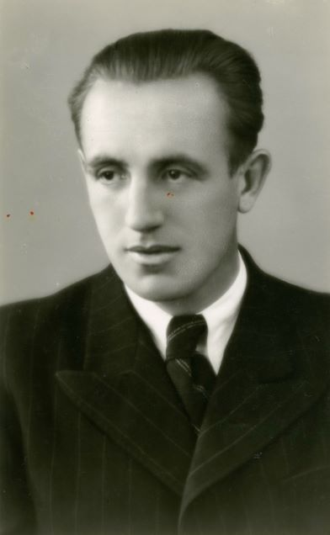
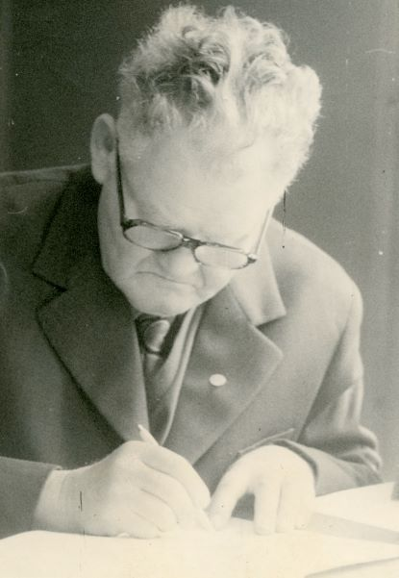
Osobnosti vysokomýtského Sokola
JOSEF KOLÁŘ
(*1884–†1942)
Sokolem se stal již za svých učitelských studií. Členem vysokomýtské jednoty se stal po svém příchodu do města v roce 1918. V roce 1921 se stal jednatelem a v roce 1926 starostou Východočeské župy. Od roku 1931 působil jako starosta vysokomýtské jednoty. V roce 1938 byl jmenován ředitelem vysokomýtského gymnázia. Spolu s Františkem Nimshausem a dalšími sokolskými funkcionáři byl v roce 1941 v rámci protisokolské akce odvezen do Terezína a později do Osvětimi, kde zemřel asi o měsíc později než František Nimshaus
JAROSLAV REMEŠ
(*1909–†1944)
Od roku 1938 působil jako profesor tělocviku na vysokomýtském gymnáziu. Rovněž byl členem cvičitelského sboru TJ Sokol Vysoké Mýto, vedoucí lehké atletiky v jednotě i v župě. Většinu svého volného času věnoval mládeži a svým elánem pro věc slovy L. Duška „upoutal jejich mladistvý zájem.“ Kromě atletiky se věnoval též košíkové. Remeš měl nebývalé organizační schopnosti. Při atletickém trojutkání sokolských jednot Praha, Mladá Boleslav, Vysoké Mýto navštívené 1 500 diváky zastal funkci ředitele závodu, hlasatele, rozhodčího i trenéra. Oddíl místní sokolské atletiky dovedl v roce 1940 až k titulu mistra Východočeské župy Pippichovy. Spolu s dalšími funkcionáři Sokola byl v roce 1941 zatčen gestapem a zemřel v Drážďanech 23. února 1944.
FRANTIŠEK JANEBA
(*1909–†1987)
Do Sokola ho přivedl poprvé jeho otec v roce 1920. Sokol se stal ihned jeho největším koníčkem. V roce 1927 se v Praze účastnil cvičitelského kurzu a stal se postupně jednou z nejvýraznějších postav vysokomýtské jednoty. Většinu svého sokolského života se věnoval žákům jako cvičitel. Byl mezi nimi oblíbený. Vyžadoval sice kázeň, ale dovedl se k nim chovat i jako chápavý táta. Po sjednocení tělovýchovy zastával několik let funkci předsedy tělovýchovné jednoty Spartak Vysoké Mýto. Působil rovněž jako vedoucí nejprve na sokolských, později na pionýrských táborech.

Slide 12
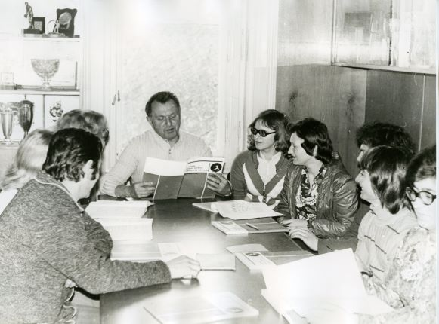
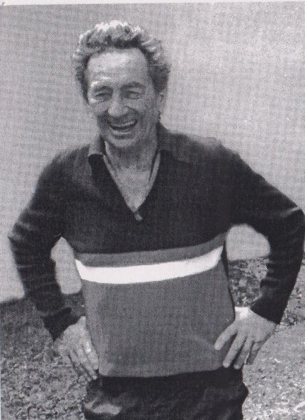
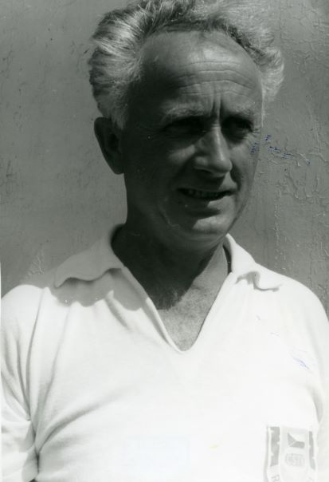
Osobnosti vysokomýtského Sokola
BOHUSLAV ZAJÍČEK
(*1920–†1986)
Odchovanec Sokola byl od roku 1938 zaměstnancem u místní firmy Stratílek (po znárodnění THZ). Od mládí se věnoval sportovní gymnastice a volejbalu. Ve sportovní gymnastice dosáhl úspěchů jako uznávaný cvičitel a trenér ženských kategorií. V roce 1973 zavedl cvičení na trampolínách a sestavil družstvo, které soutěžilo na mezinárodní úrovni. Rovněž sestavil a vedl družstvo párové a skupinové akrobacie. Po odchodu do důchodu v roce 1981 pracoval na nově otevřeném plaveckém bazénu jako učitel plavání a trenér synchronizovaného plavání. V roce 1984 připravil krátké komické vystoupení do přímého televizního přenosu, jenž byl vysílán z místního plaveckého bazénu.
LUBOŠ DUŠEK
(*1922–†2005)
Vyrůstal v sokolské rodině, nadšenou Sokolkou byla jeho matka. V letech 1950–1983 učil tělesnou výchovu na místní stavební průmyslovce a s výukou vypomáhal i po odchodu do důchodu. Za dobu své sportovní kariéry se věnoval mnoha sportům. Kromě kopané, kterou měl nejraději a ve které dosáhl největších úspěchů, dobře ovládal též lehkou atletiku, košíkovou, odbíjenou, lední hokej a stolní tenis. Cvičil dorost v základní tělesné výchově, později se stal krajským instruktorem. Byl jedním ze zakládajících členů obnovené TJ Sokol v r.1990. V roce 1992 se stal jejím starostou a též se stal vedoucím sportů Východočeské župy Pippichovy.
MIROSLAV MAŘÍK
(*1926–†2014)
Pocházel z Ústí nad Orlicí. V roce 1941 nastoupil do učení u firmy Sodomka a od roku 1951 byl až do důchodu zaměstnancem národního podniku Karosa. Již od mládí aktivně sportoval. Ve Vysokém Mýtě se zapojil do cvičení po r. 1945 a později se stal také členem plovárenského odboru TJ Spartak Vysoké Mýto a pomáhal zajišťovat údržbu a provoz plovárny. V r. 1968-69 znovu obnovil činnost plaveckého oddílu, pracoval pak jako trenér a rozhodčí a organizoval práci celého oddílu. Velmi iniciativně ve spolupráci s MěNV připravoval výstavbu krytého plaveckého bazénu, sám se jako brigádník na výstavbě podílel. V r. 1988 ukončil práci v plaveckém oddíle a začal se věnovat žákům v ZRTV (zákl. a rekreační TV). Aktivně se podílel na obnově Sokola po r. 1990, pracoval jako cvičitel žáků a starších mužů. Žáky připravil na sletová vystoupení v Praze v r. 2000, sám cvičil na sletech v r.1994, 2000 a 2006 ve skupině starších mužů a žen skladby pro věrnou gardu. Svoji činnost jako člen výboru Sokola a cvičitel ukončil v r. 2008 ve svých 82 letech.

Slide 13
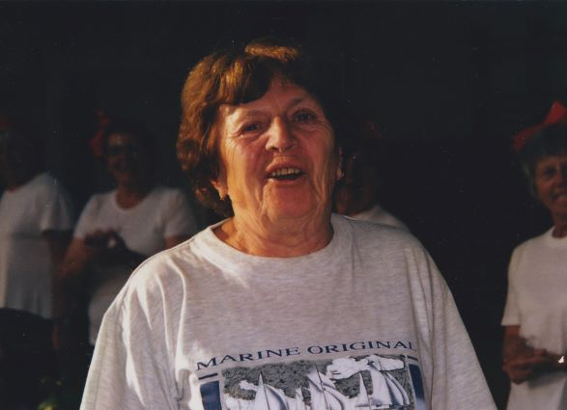
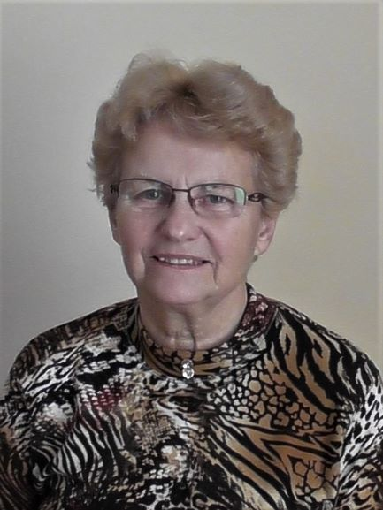
Osobnosti vysokomýtského Sokola
MARTA HRDINOVÁ
(*1928–†2014)
Pocházela ze Stradouně, kde působila jako náčelnice tamní jednoty. Po II. světové válce se provdala do Vysokého Mýta a vystřídala zde Marii Kosmákovou ve funkci náčelnice. Nacvičila se ženami vystoupení s kužely na všesokolský slet 1948. Byla velmi aktivní i po sjednocení tělovýchovy. S B. Zajíčkem pořádala tělocvičné akademie, horlivě organizovala výlety a zájezdy, například na Malou Fatru či na Šumavu. Po obnovení Sokola byla opět náčelnicí, vedla cvičení starších žen a na sletová vystoupení připravovala věrnou gardu (tj. skupinu starších žen a mužů) až do roku 2006.
JANA LANGOVÁ
(*1942)
Narodila se v „sokolské“ rodině. Aktivním členem vysokomýtského Sokola byl její otec Leopold Tesař. Již v roce 1946 se stala členkou nejmladšího žactva. V dospělosti se velmi brzy zapojila se sestrou Helenou Tesařovou jako cvičitelka mladších žákyň a jako vedoucí sokolských táborů. Roku 1958 skončila na 3. místě v přeboru ČR mladších dorostenek v
gymnastice, závodila do roku 1967. Dále cvičila v družstvu párové a skupinové akrobacie, které vedl B. Zajíček. V roce 1967 se zúčastnila ve skupině gymnastek vystoupení na EXPO 67 V Montrealu v Kanadě. V letech 1959–1974 pracovala jako trenérka žákyň a dorostenek gymnastiky. Vedla nácviky výběrových skladeb žen na spartakiády 1965 a 1975. Přechodnou dobu bydlela v Praze, zapojila se tam jako cvičitelka rodičů a dětí v TJ Bohemians. Po návratu do V. Mýta roku 1982 opět začala cvičit
v oddíle rodičů a dětí a ve skupině žen. Po roce 1990 byla krátkou dobu náčelnicí. V dalších letech až do roku 2008 vedla cvičení starších žen, pak ze zdravotních důvodů činnost ukončila.

Slide 14
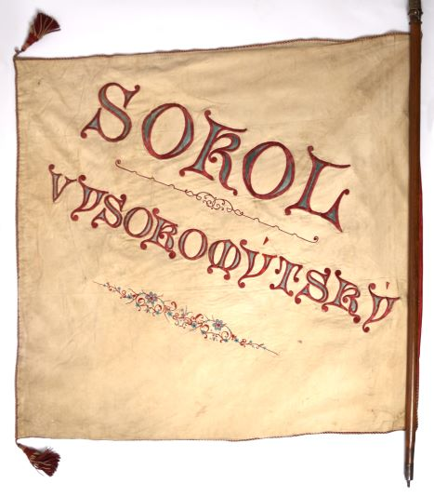
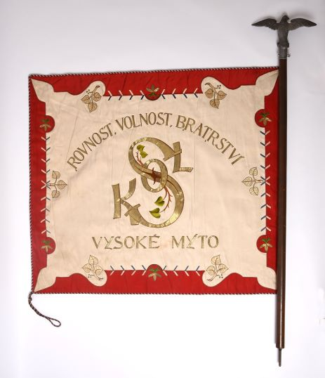
Historické prapory
Historický prapor zhotovený po založení Sokola v 19. století.
Prapor je uložen v Regionálním muzeu ve Vysokém Mýtě.
Prapor zhotovený k výročí 60 let Sokola v r. 1930.
Prapor je uložen v Regionálním muzeu ve Vysokém Mýtě.

